Slide 1
MAP-Projekt
Taschenrechner
von
Shabira Taie und Philipp Merchel

Slide 2
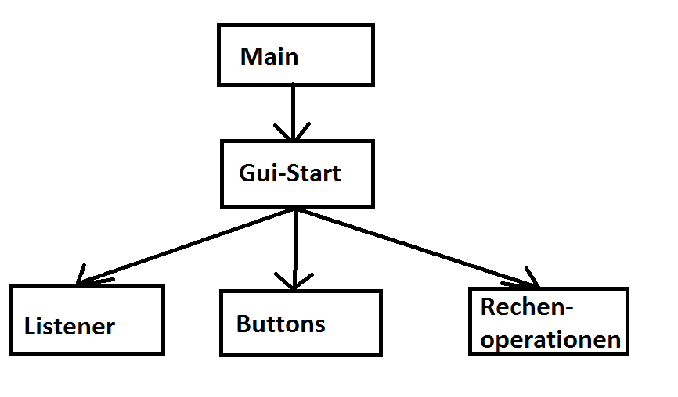
Aufbau der Klassen

Slide 3
Wunschliste
-4 Grundrechenarten
-trigonometrische Funktionen
-Umrechnung zwischen Zahlensysteme
-Rechnen mit komplexen Zahlen
-Memory-Funktion
-Sperr/Löschtaste
-Konstanten
-Bruchrechnen
-Log, Modulo, Runden, Prozent, Wurzel, Potenzen,..
-Weitere Funktionen aus Numerik, Stochastik
Weitere Ideen?

Slide 4
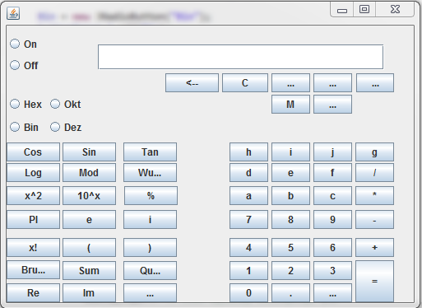
Oberfläche

Slide 5
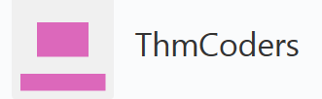
bedanken sich für Ihre Aufmerksamkeit!

